Slide 1
Hva forteller fossilrekka om evolusjon?

Slide 2
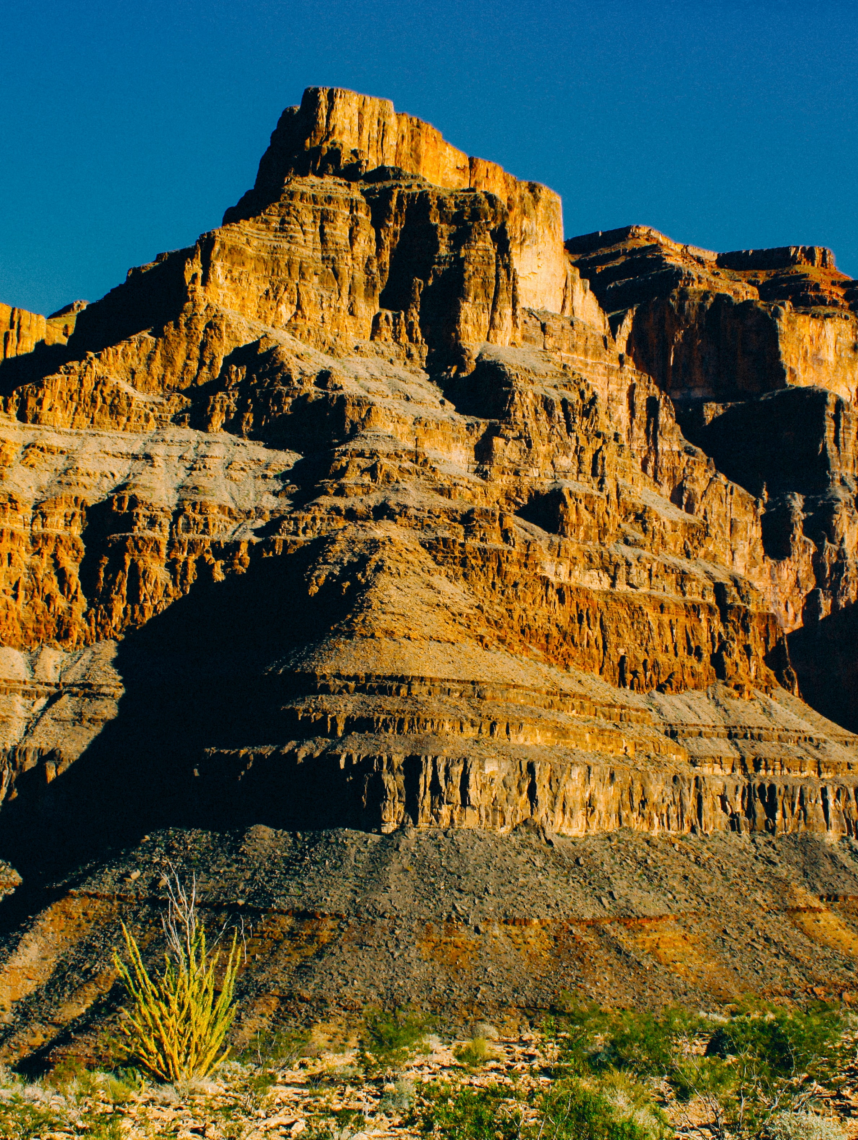
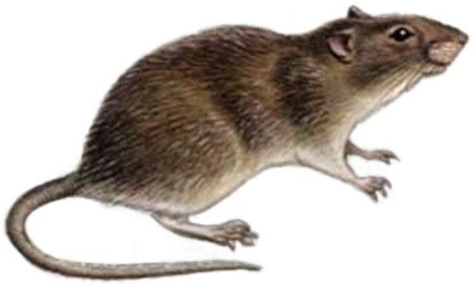
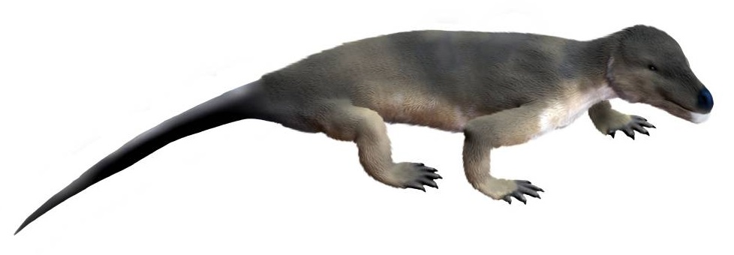
Gamle fossiler er enkle, nyere er kompliserte
Brunrotte. Bilde: Петроченко Віктор Іванович, wikimedia
Procynosuchus. Bilde: Nobu Tamura, wikimedia
Misael Moreno - unsplash
Nick Fewings - unsplash
Notes:
Charles Darwin prøvde å forstå hva fossiler forteller oss om livets historie.
Hva er et fossil? Dersom dyr eller planter blir raskt begravd kan de etter lang tid bli til avtrykk i stein – dette er fossiler.
Han observerte at eldre berglag ofte inneholdt enkle organismer, og det var funnet mer kompliserte planter og dyr i yngre berglag.
Hans tolkning av dette var at ulike slag organismer var i slekt, og at det har skjedd en utvikling fra det enkle til det kompliserte over lang tid.
For eksempel konstaterte Darwin at pattedyr kom til syne lenge etter reptiler, og konkluderte med at pattedyr stammer fra reptiler

Slide 3
Livets tre
Pattedyr
?
?
?
?
?
?
?
?
?
?
Krypdyr
?
?
?
?
?
?
?
?
?
?
?
?
?
?
?
?
?
?
?
?
Tid
?
?
?
?
?
?
?
?
?
?
?
?
?
?
?
?
?
?
?
?
?
?
?
?
?
?
Anatomisk ulikhet
Notes:
Vi skal skal se nærmere på hva Darwin så og hvordan han tenkte
I denne grafen er vår tid øverst, og tida da livet ble til – ca 4,5 milliarder år siden
Hver gang et nytt dyreslag dukker opp i fossilrekka lager vi en prikk – og trekker en linje oppover til den tida vi ikke lenger finner slike fossiler. Lange linjer viser at dyret fantes i en lang periode før det døde ut. Linjer med lang avstand mellom hverandre er dyr med veldig ulike kropper.
Darwin tolket et slikt diagram, og så at pattedyrfossiler var mye yngre enn reptilfossiler.
Han kom frem til at yngre fossile former hadde utviklet seg fra de eldre
Ut fra dette trekte han linjer mellom livsformene
Og han konkluderte med at alt liv på jorden er i slekt. Evolusjonsteorien sier i dag at alt liv kommer fra en urcelle.
Evolusjonsteorien forutsa altså en sammenheng mellom alle disse linjene.
Hver stipla linje er altså slekter av dyr eller andre organismer under utvikling. Når de langt sideveis forandrer de seg mye – for eksempel fra å leve under vann til å leve på land
De 150 år har forskere leita etter mellomformer som kan representere de stipla slektene

Slide 4
Darwins utfordring: Finn mellomformene!
Knut Høihjelle, Kristin Bøhle
Notes:
Finner du noen mellomformer på dette bildet?
Krypdyret med fiskehals
Dinosaurfuglen
Det er funnet tusenvis av arter i fossilene. Og noen av dem kan se ut som mellomformer. Noen av disse igjen finnes i berglag som gjør det logisk at de faktisk representerer en slekt mellom for eksempel reptiler og pattedyr. Ett slikt fossil er seiløgla Dimetrodon

Slide 5
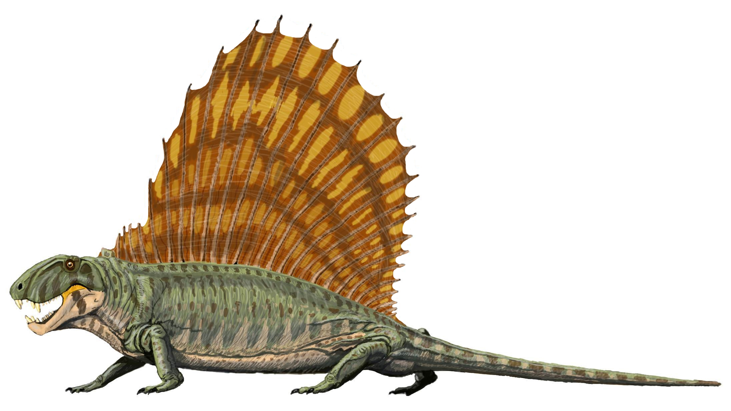
Livets tre
Pattedyr
Krypdyr
Tid
Anatomisk ulikhet
Illustrasjon: DiBgd på engelsk Wikipedia
Notes:
Dimetrodon levde for 280-250 millioner år siden i perm-tiden
Den hører til en gruppe som ligner krypdyr og pattedyr

Slide 6
Livets tre
Pattedyr
Krypdyr
Tid
Anatomisk ulikhet
Notes:
Det er funnet flere dyr som kan være mellomformer, men de fleste mangler ennå. Hvorfor det?
Over 160 år etter Darwin er tusenvis av fossiler funnet i ulike berglag, og man regner desse for å være et representativt utvalg av alle fossil som finnes. Men de fleste overgangene som må ha skjedd for at alt liv skal være i slekt mangler fortsatt.
Når vi sier «representativt utvalg av alle fossiler som finnes», la oss se på hva vi mener med representativt utval. Vi gjør en aktivitet for å finne ut av det

Slide 7
Aktivitet – lag en samlerkurve
Notes:
Del ut arket «Evolusjon del 10 - samleoppgave»

Slide 8
Livets tre
Pattedyr
Krypdyr
Tid
Anatomisk ulikhet
Notes:
Den tolkningen av fossilfunn som livets tre bygger på har utfordringer med å forklare det vi har funnet i dette representative utvalgte av fossiler
De fleste stipla linjene er fortstatt stipla – overgangsformene mangler totalt
OG, det å finne dyregrupper som har fellestrekk både med krypdyr og pattedyr er ikke i seg selv en forklaring på at de er i slekt
Ikke minst: Fossilene som er funnet passer ikke særlig godt med en gradvis utvikling som i livets tre.
De stipla linjene er for flate. Det vil si at det aller meste av biologisk mangfold kommer plutselig til syne i fossilene uten forutgående livsformer de kan ha utvikla seg fra
Og de heltrekte er loddrette - gjennom millioner av år består disse livsformene med relativt lite endring
La oss se på et eksempel fra det kambriske jordlaget

Slide 9
Hva er den kambriske eksplosjon?

Slide 10
Spørsmål til diskusjon
Hvordan bekrefter fossilene teorien om at alt liv har utviklet seg fra en urcelle?
Er det noen fossilobservasjoner som ikke passer inn i denne teorien?
Hva tyder de fleste observasjonene på?
Knut Høihjelle, Kristin Bøhle
Notes:
Bekreftende observasjoner
Organismer i yngre berglag er ofte mer kompliserte enn de eldre
Fossiler som kan være mellomformer
Observasjoner som ikke passer
De fleste mellomformene som teorien om gradvis utvikling forutsetter er ikke funnet
Selv om fossilfunnene nå er representative
Fossilene av fleste livsformer og dyrerekker kommer brått og – for eksempel slik vi ser i det kambriske berglaget
Selv om det finnes andre fossiler i de eldre berglagene, så det ville altså være mulig for foregående slekter å bli fossilert
En art endrer seg oftest lite fra den oppstår til den dør ut
Hva tyder de fleste observasjonene på?
De fleste observasjonene passer ikke med teorien om at alt liv har utviklet seg fra en urcelle

Slide 11
Livets tre?
Tid
Anatomisk ulikhet
Notes:
Dersom evolusjonens gradvise utvikling fra et felles opphav ikke er en god nok forklaring på fossilene som finnes, må vi lete etter andre forklaringer.
Hva tenker du om det?
Kanskje noen av dere blir biologer eller paleontologer som forsker på fossiler?

